Slide 1
Data Science
Holanda Junior

Slide 2
Árvore de decisão
Aplicações
Utilizado em precificação de ações (mercado financeiro)
Aplicado em problemas de Reconhecimento de Padrões, como Remote Sensing
Diagnósticos médicos
Motivações
Facilidade de entender o classificador. Basta analisar a árvore gerada
Trabalha com ambos dados categóricos e numéricos
Funciona bem mesmo que o conjunto de dados possua features com dados faltantes ou outliers

Slide 3
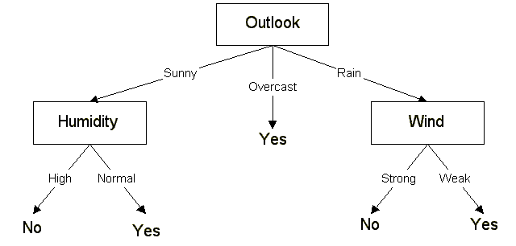
Árvore de decisão
Utilizadas para problemas de classificação e regressão
A ideia é ir quebrando o conjunto de dados em subconjuntos (deixando-o cada vez mais homogêneo) e assim formando a árvore de decisão, de acordo com algumas regras de decisão inferidas sobre o conjunto.
Nos nós temos as features e, nos ramos, os seus possíveis valores

Slide 4
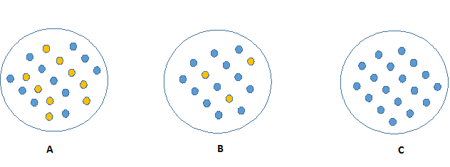


Árvore de decisão
Information gain e Entropy
Olhando a figura, qual conjunto é o mais homogêneo?
C, certo? Isso é o que a Entropia busca medir, uma medida base para construir a árvore de decisão.
Exemplo: suponha um conjunto de dados com 14 instâncias. 9 delas possuem classe Sim e 5 delas, Não. Temos então:

Slide 5

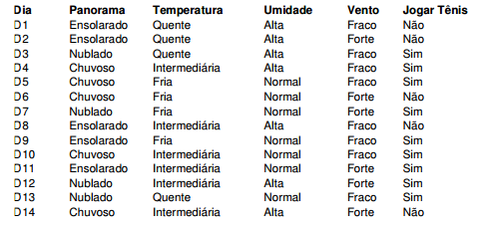
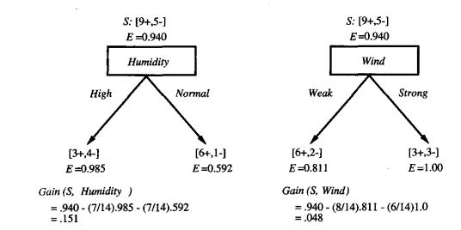
Árvore de decisão
E information gain? A ideia então é encontrar os atributos que maximize a medida information gain, ou seja, escolha o atributo mais homogêneo.
Exemplo:

Slide 6
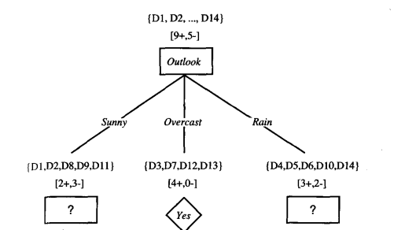
Árvore de decisão
Resumindo: encontra o atributo de nó raiz, de acordo com a medida information gain. Em seguida, vai construindo os nós restantes com base nos testes dos atributos em relação a mesma medida. O processo finaliza quando o atributo representa o conjunto de dados homogêneo (os dados são classificados para o mesmo valor alvo) ou todos os atributos foram utilizados pela árvore.

Slide 7
Prática

